Slide 1
PRÁCTICA SUELOS ÁCIDOS
Ingeniería Forestal
16 de junio
2020

Slide 2
Ejercicio 1
En el departamento de Alem, provincia de Misiones, se cuenta con el siguiente suelo de serie Alem clasificado taxonómicamente como Kandiudox ródico.
Diagnosticar problemáticas de acidificación. Calcular indicadores pertinentes
pH actual
saturación básica
saturación cálcica
saturación magnésica
aluminio intercambiable
otros

Slide 3
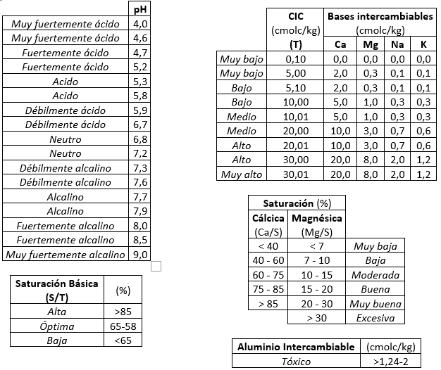

Slide 4
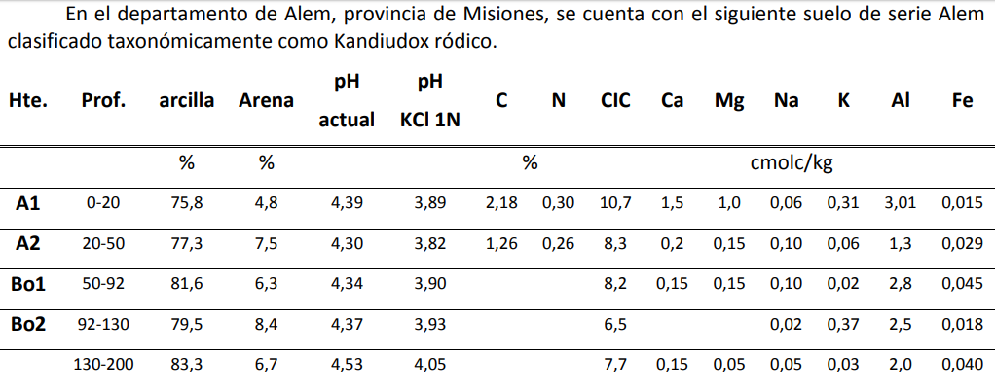
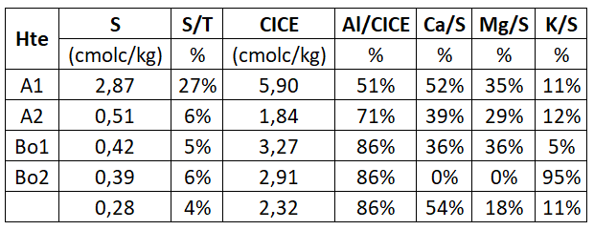
Serie Alem. Dto. Alem, Misiones. Oxisol.

Slide 5
Para llevar la saturación básica del horizonte superior al 50% asumiendo 100% de pureza y partículas < 75 µm (EQ=100)
NC = CIC (V2 – V1) / EQ
NC: Necesidad de corrector (cmolc/kg suelo)
CIC: Capacidad de intercambio catiónica (cmol_{c} kg⁻¹)
V2: Saturación básica deseada (%)
V1: Saturación básica real (%)
EQ: Eficiencia química del corrector (%)

Slide 6
Para llevar la saturación básica del horizonte superior al 50% asumiendo 100% de pureza y partículas < 75 µm
NC = CIC (V2 – V1) / EQ
NC: Necesidad de corrector (cmolc/kg suelo)
CIC: Capacidad de intercambio catiónica (cmol_{c} kg⁻¹)
V2: Saturación básica deseada (%)
V1: Saturación básica real (%)
EQ: Eficiencia química del corrector (%)
NC = 10,7 (50-26,8)/100 = 2,48cmolc/kg suelo
Para calcular la cantidad de enmienda a aplicar por ha, se necesita conocer la profundidad del horizonte A y la densidad aparente, para corregir la unidad de cmolc/kg suelo a tn/ha de corrector a agregar

Slide 7
Ejemplo
Masa (kg suelo/ha) = Densidad (kg/m3) * Superficie (10.000 m2/ha) * Profundidad (m)
Masa (kg suelo/ha) = 1.200 kg/m3 * 10.000 m2/ha * 0,2 m
Masa de suelo = 2.400.000 kg/ha = 2.400 tn/ha
Para llegar al 50% de Saturación con Ca
NC (cmolc/ha) = Necesidad de Corrector (cmolc/kg suelo) * Masa de suelo (kg suelo/ha)
NC (cmolc/ha) = 2,48 cmolc/kg suelo * 2.400.000 kg suelo/ha
NC (eq/ha) = 5.952.000 cmolc/ha * 1 eq/100 cmolc = 59.520 eq/ha
Peso equivalente (PE) de CaCO3 = Peso Molar / Nº equivalentes
Peso equivalente (PE) de CaCO3 = 100 g/2 equivalentes = 50 g/eq
Caliza (kg/ha) = NC (eq/ha) * PE CaCO3 (g/eq) * 1 kg/1.000 g
Caliza (kg/ha) = 59.520 eq/ha * 50 g/eq * 1 kg/1.000 g
Caliza (kg/ha) = 2.976 kg/ha

Slide 8
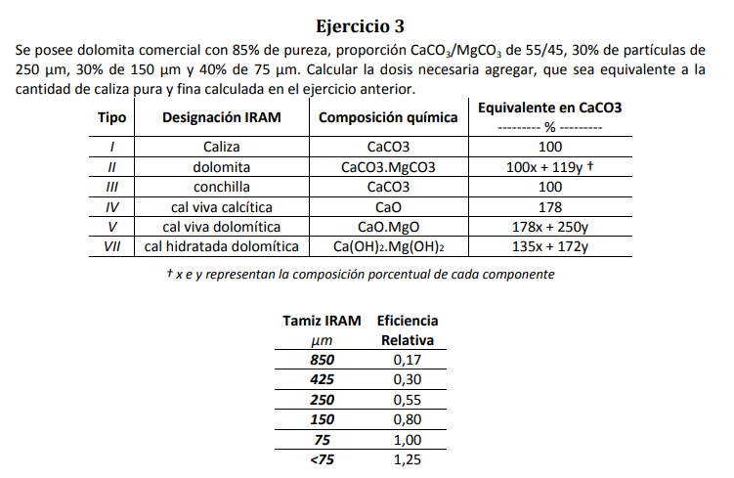

Slide 9
Equivalente en CaCO₃ de la dolomita:
100 x 0,55 + 119 x 0,45= 108,6%
108,6 kg caliza -------------------100 kg dolomita (pura y 75 um)
2.976 kg caliza ------------ x = 2.740 kg dolomita (pura y 75 um)
Dolomita Comercial (85% pureza y diferentes tamaños)
EQ (%) = P x Sumatoria (% de c/tamaño x eficiencia relativa)
EQ (%) = (0,85 x ((0,30x 0,55)+(0,30x0,80)+(0,40x1))) x 100
EQ (%) = 68,4
68,4 % --------------------------- 2.740 kg de dolomita
100 % ----------------------- x= 4.000 kg de dolomita

Slide 10
a.- habría que ver las relaciones entre cationes para ver si es dolomita el producto más conveniente. Por ejemplo si la relación Ca/Mg fuera baja o el % de saturación cálcico fuera bajo, no convendría agregar dolomita sino caliza.
b.- A dosis algo superiores, por ejemplo 2.000 kg/ha podría aumentar la resistencia a la penetración, es por eso que no se puede levantar el % de saturación de bases en cantidades elevadas con una sola aplicación
c.- Debe vigilarse la fertilidad fosforada y de Zn, porque son 2 nutrientes cuya disponibilidad disminuye con el encalado.
d.- Son productos de baja solubilidad que deben aplicarse en tamaño de partículas pequeños que podrían generar problemas de deriva en la aplicación
Su aplicación debiera hacerse 3 meses antes de esperar algún efecto en suelo debido a su baja solubilidad y preferentemente incorporados al suelo

